Slide 1
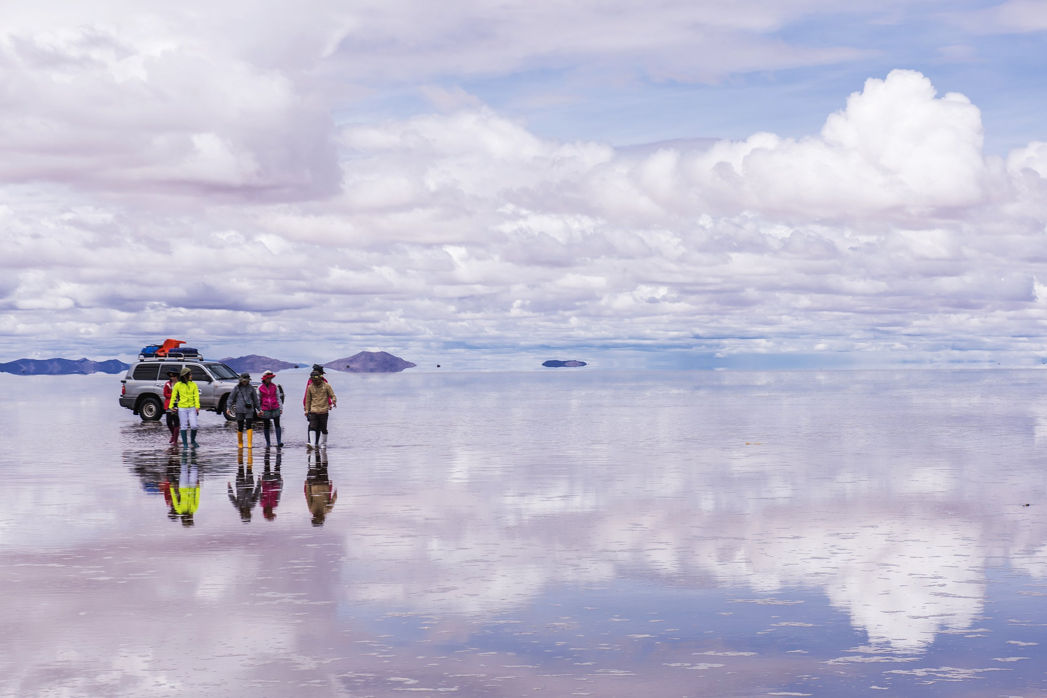
DIETAS Y Nutrición Jueves 3 DE Septiembre, 2020
Salar de Uyuni, BOLIVIA.

Slide 2
2 verdades y 1 mentira
Con tu compañero, cuenta 3 historias sobre desastres culinarios. Solo una debe ser verdadera
El otro grupo debe hacer preguntas a sus compañeros hasta descubrir cuál es la historia falsa.

Slide 3
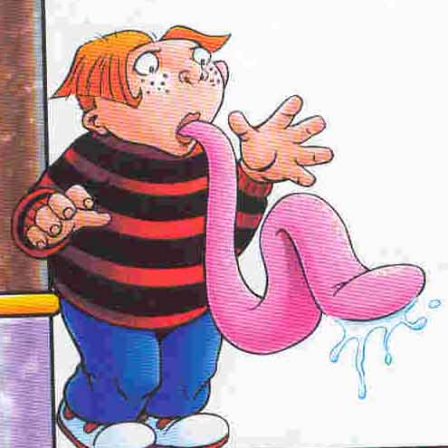
A soltar la lengua:
¿Qué significa para ti “dieta”?
¿Cómo ha cambiado tu alimentación desde que eras niño?
¿Qué dietas conoces y en qué consisten?
¿Cómo es la dieta de un estadounidense promedio?

Slide 4
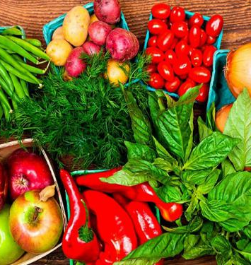
Dietas 100% orgánicas
¿Qué problemas puede resolver? ¿Pueden surgir nuevos problemas a partir de esta?
¿Qué consecuencias medioambientales tendría?
¿Qué consecuencias tendría en la agricultura?
¿Es factible para todos?

Slide 5
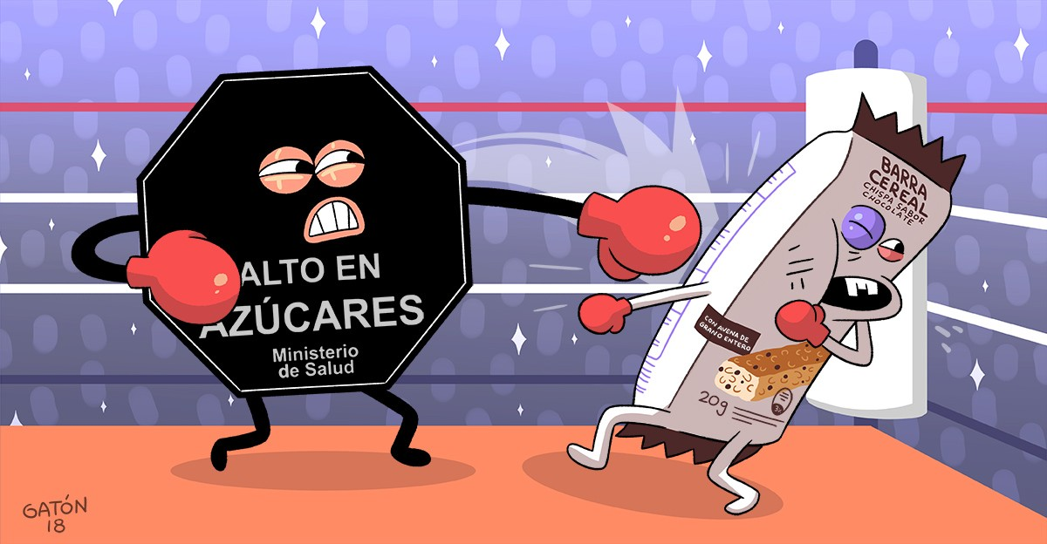
¿Qué tienen en común ambas leyes de etiquetado? ¿Cuáles son sus diferencias?
¿Qué impacto crees que tienen ambas leyes de etiquetado al momento de lidiar con temas de salud pública?
¿Crees que afectan la manera en que la gente se alimenta?
¿Crees que un sistema de etiquetado como el chileno funcionaría en EE.UU?
“AHORA CON MENOS SELLOS”: Nuevas recetas (Soprole)

Slide 6
Kinder sorpresa + cajita feliz

Slide 7
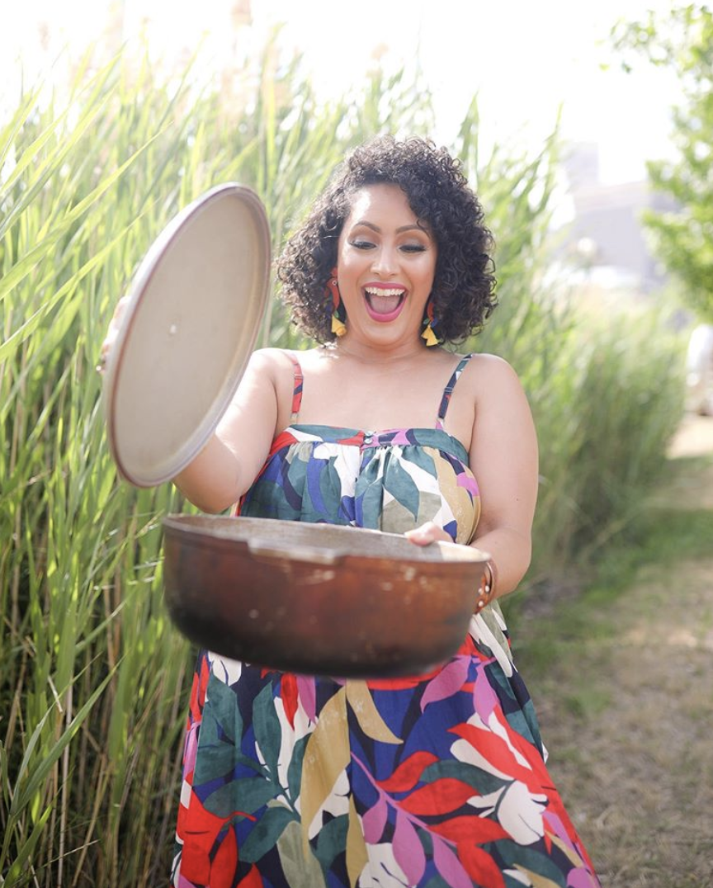
A ponerse creativos:
Deben crear una receta especial. Debe incluir:
Al menos 4 ingredientes
Un ”ingrediente secreto” (no es necesario que sea comida)
Deberán presentar su plato como si estuviesen en un programa de TV/Instagram
https://www.instagram.com/p/CESGWDThk3d/
Recuerden: Mientras más sabor, ¡mejor!

Slide 8
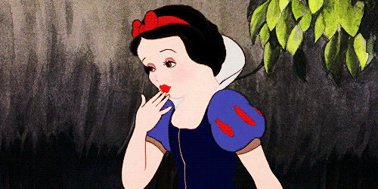
¡Nos vemos pronto!
kpga2019@pomona.edu
Oldenborgcenter
Oldenborg Language Tables: https://sakai.claremont.edu/x/F3ph0I

